Slide 1



STM32可编程多功能手表
火禾实验室

Slide 2
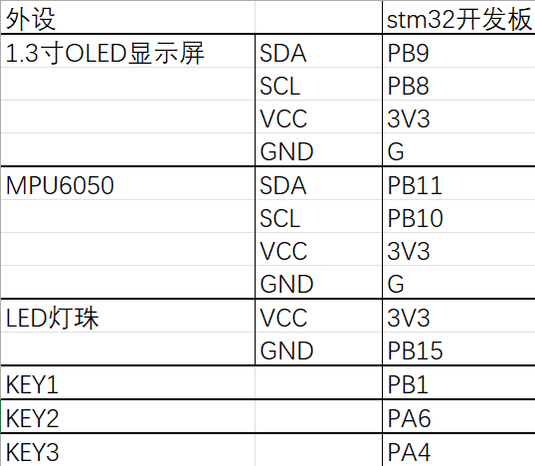
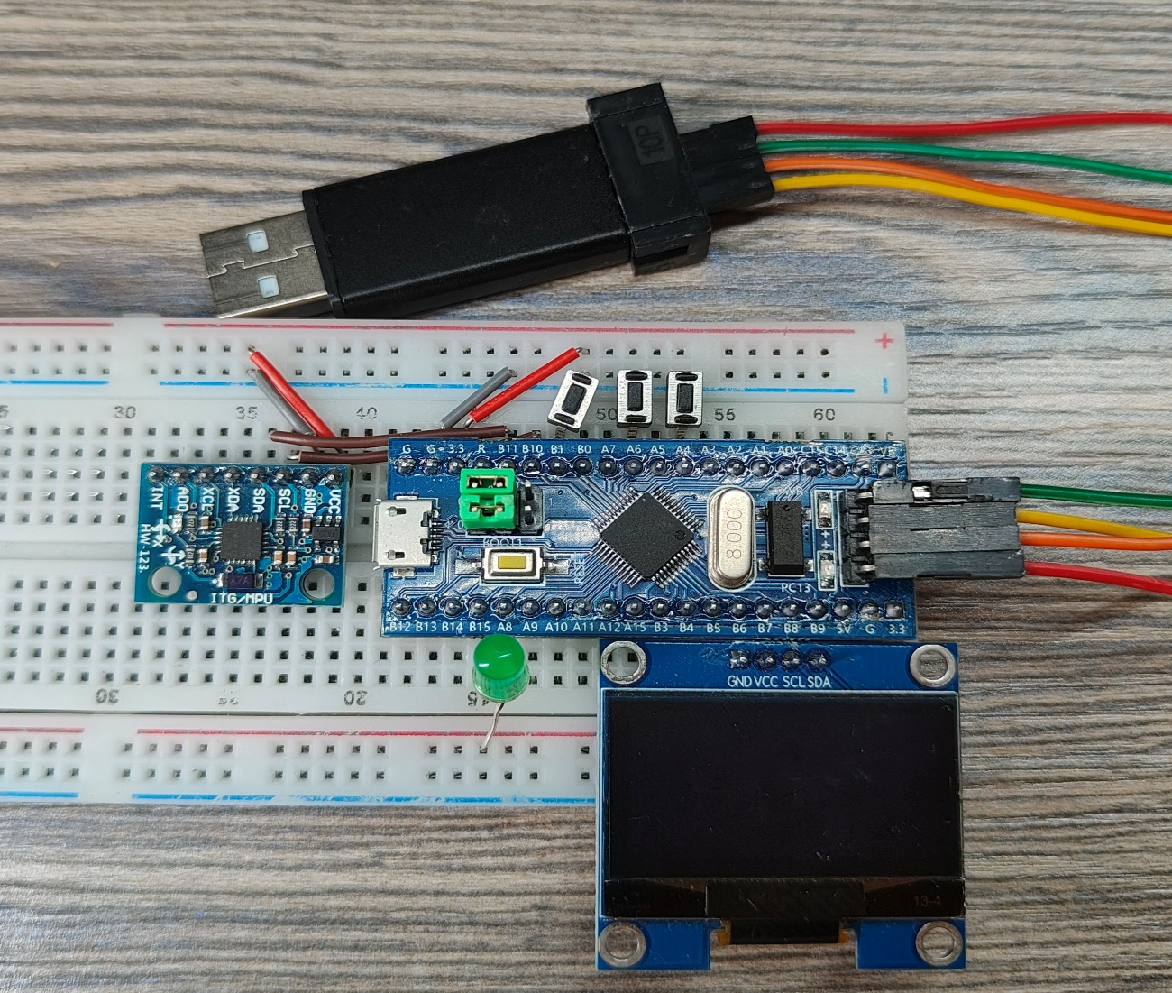
1-0
面包板接线
上一项
下一项
确定
Key1
Key2
Key3

Slide 3
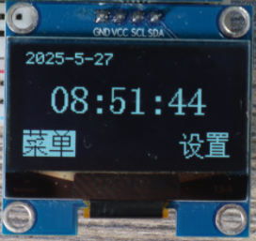
1-1
首页时钟UI
0
128
x
Clkflag=1
Clkflag=2
64
y

Slide 4
1-1
首页时钟UI
stm32f103c8t6定时器资源：TIM1 （高级定时器 ,总线：APB2）
TIM2/TIM3/TIM4 (通用定时器，总线APB1）
时基单元
ARR
自动重装器
ARR=10000-1 ,PSC=7200-1
PSC
预分频器
CNT
计数器
计数器频率：CK_CNT= CK_PSC/(PSC+1)=72M/7200=10000Hz
计数器溢出频率：CK_CNT_OV=CK_CNT/ (ARR+1)
=CK_PSC/(PSC+1)/(ARR+1)=72M/720/100=1000Hz
计数器溢出周期T=1/ CK_CNT_OV=1ms

Slide 5
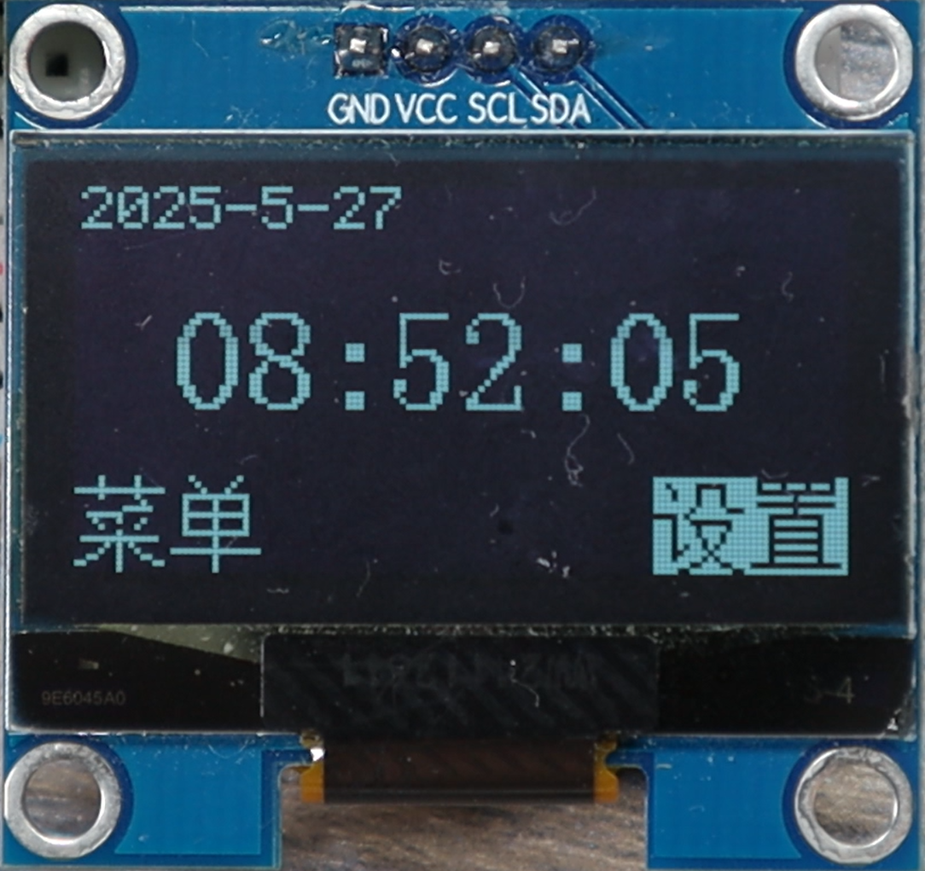
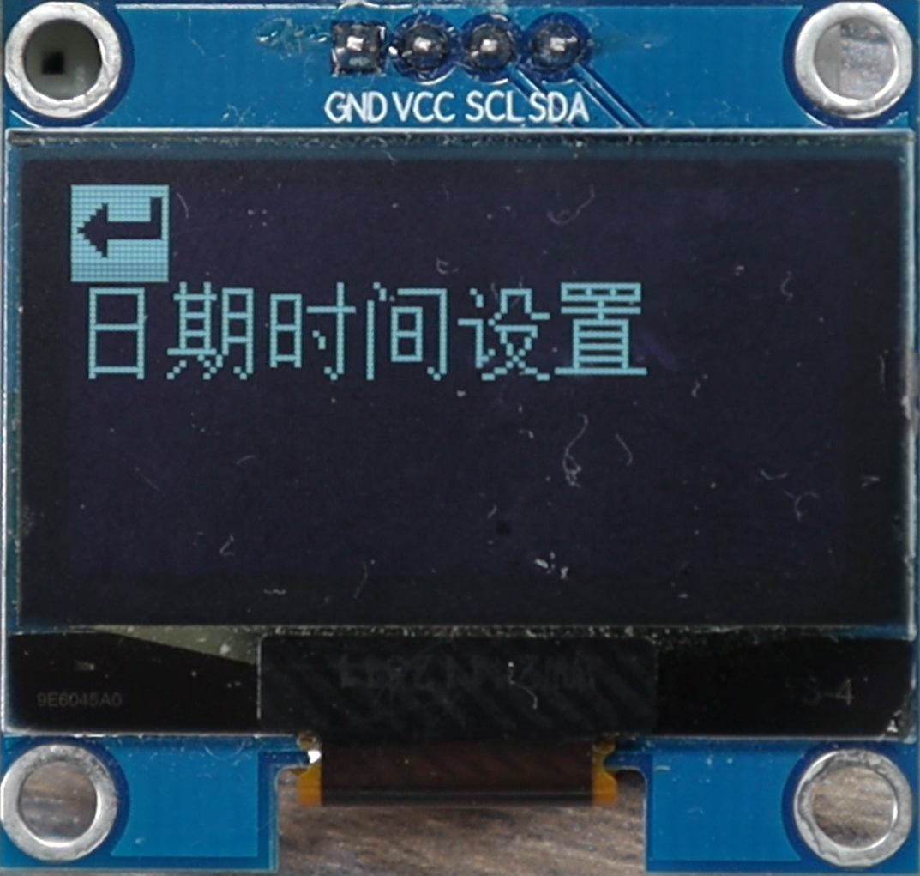
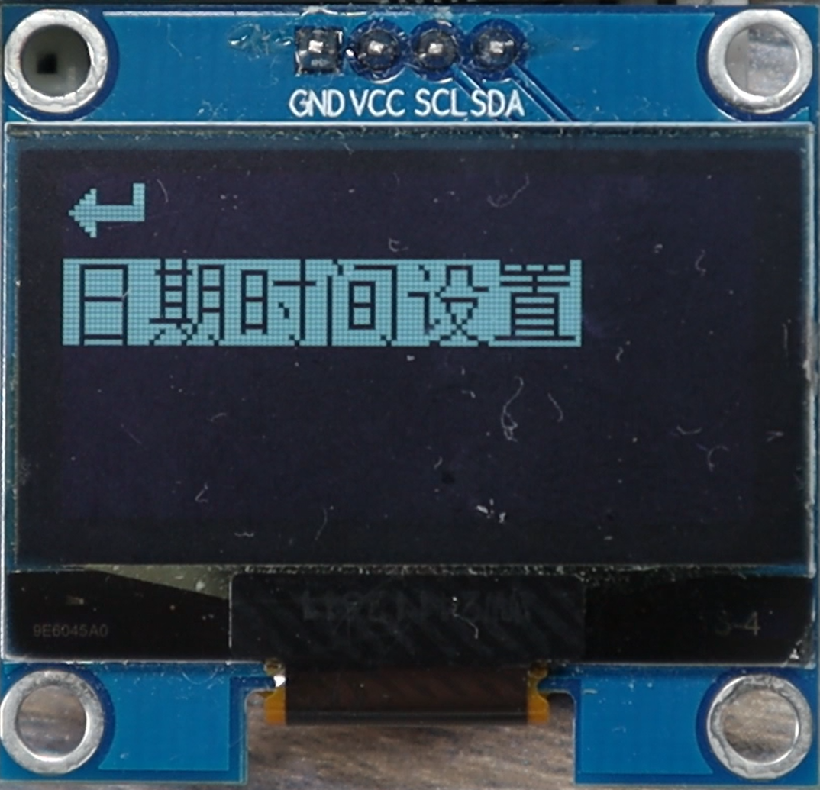
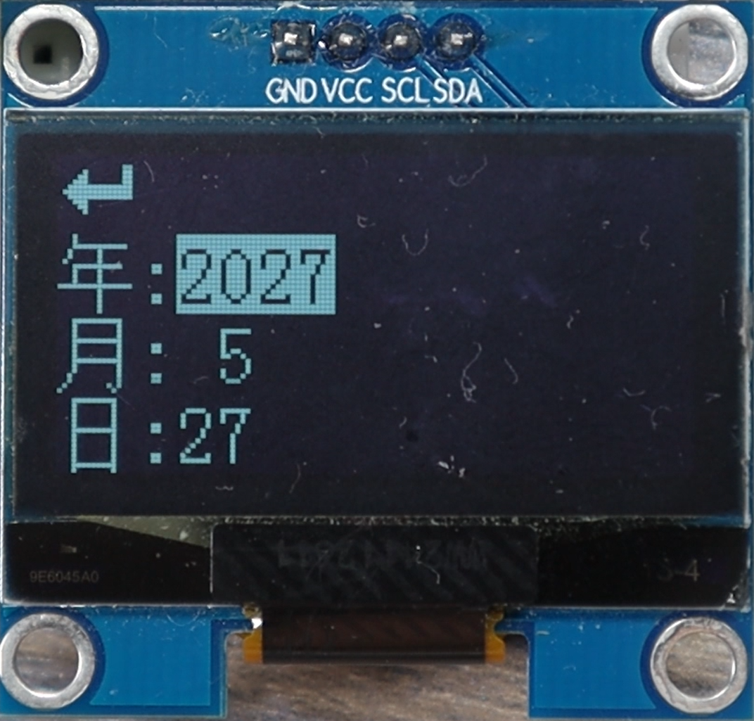
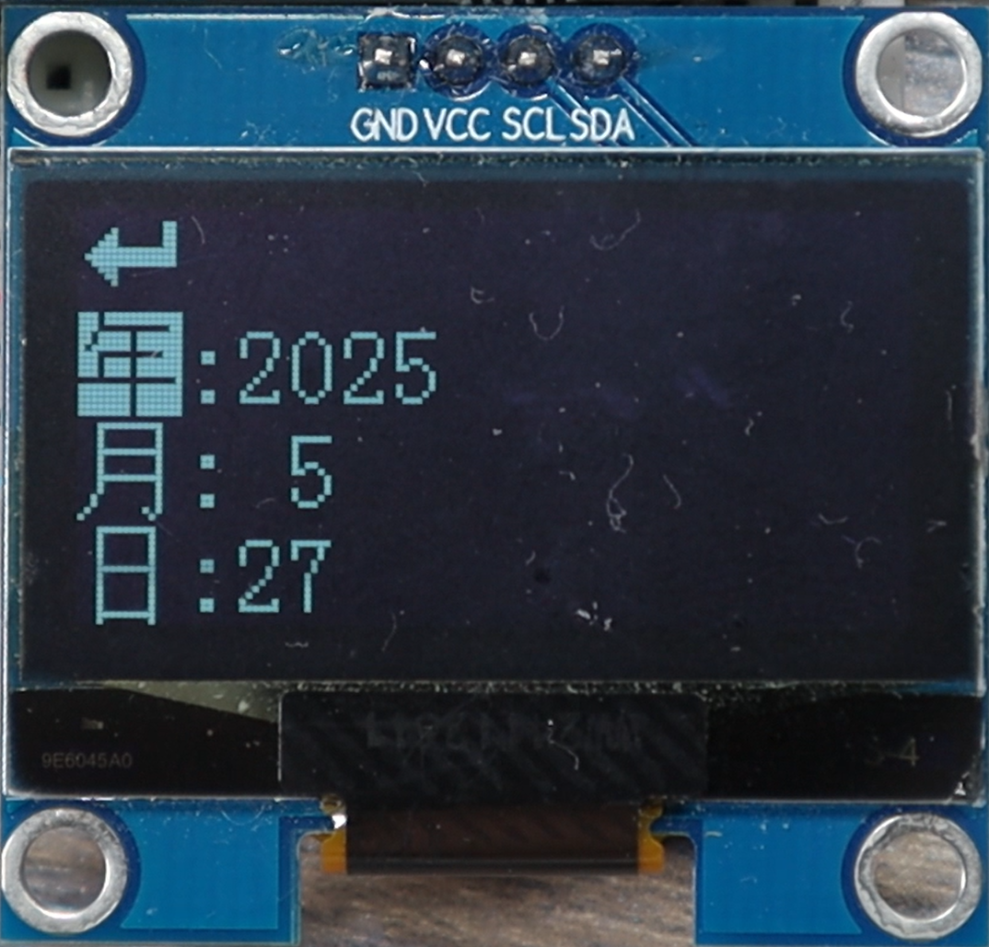
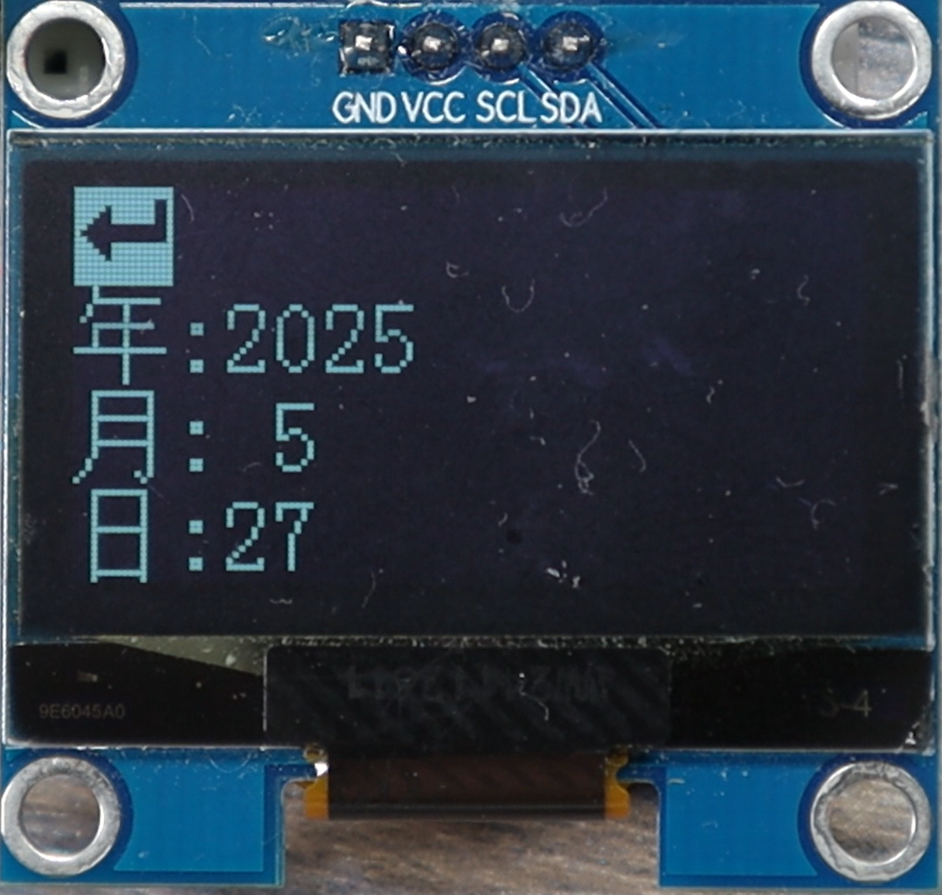
1-2
日期时间设置
1
2
3
Key3按下
Key2按下
确认，进入设置界面
光标下移
Key3按下
确认，进入日期
时间设置界面
6
5
4
Key3按下
Key2按下
进入“年”选项，
按Key1或Key2
更改年份，最后再
按Key3保存退出
光标下移

Slide 6
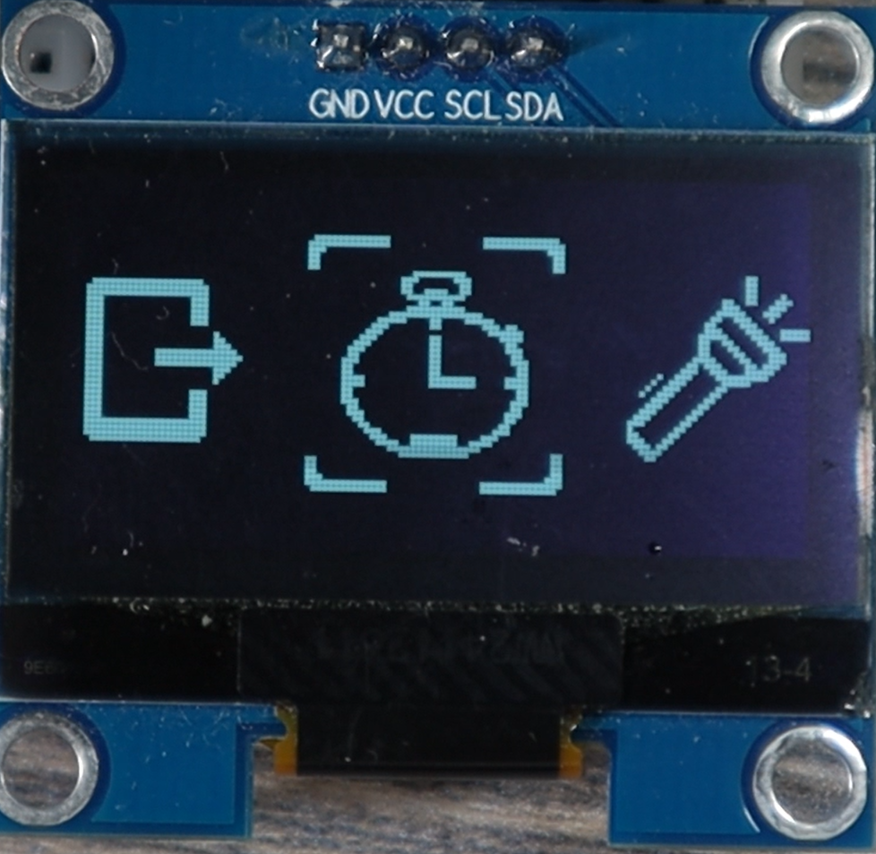
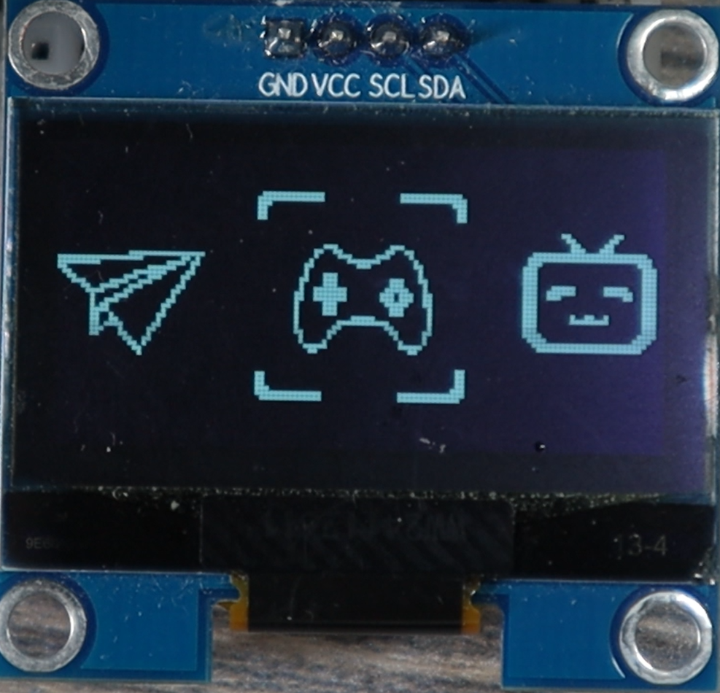
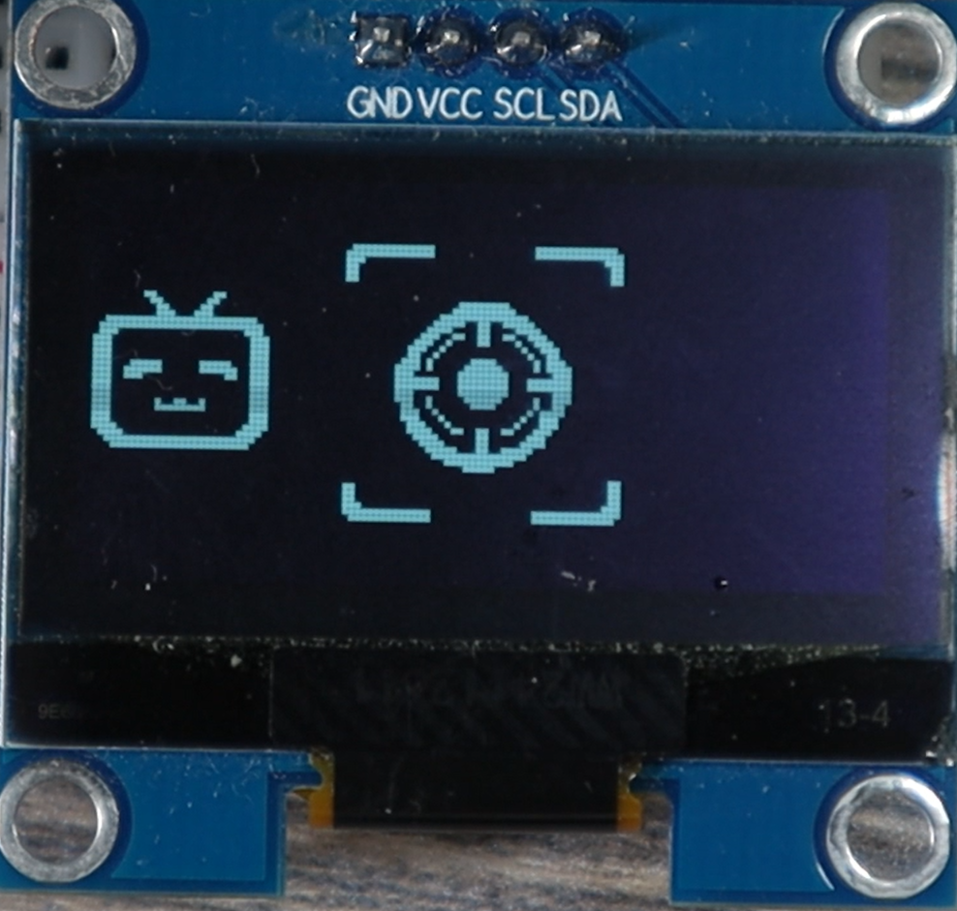
1-3
滑动菜单界面
退回键/秒表/手电筒/MPU6050/游戏/小电视/水平仪

Slide 7
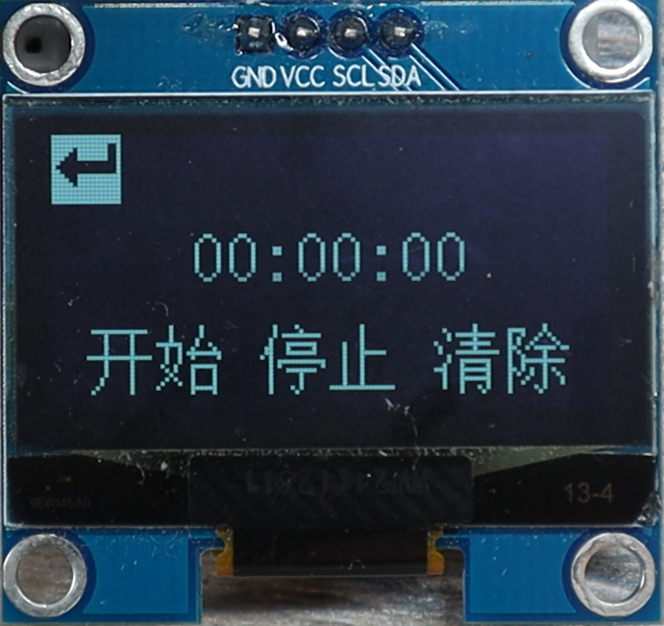
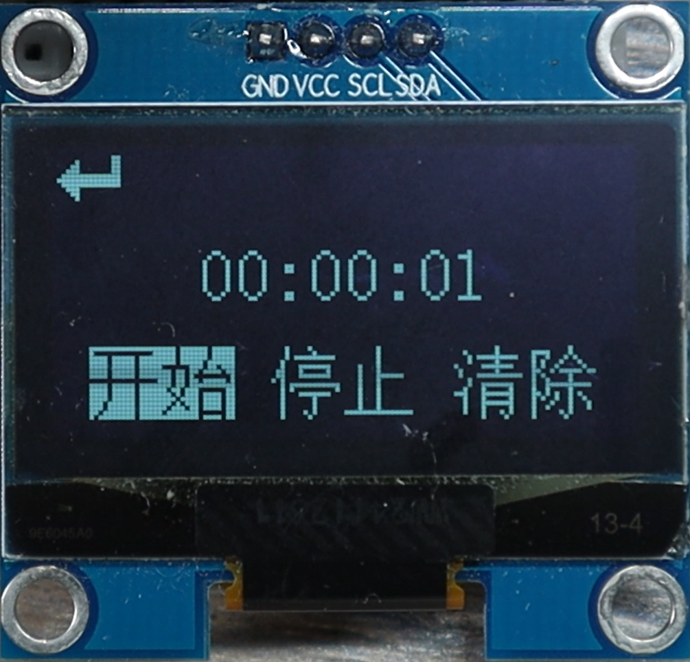
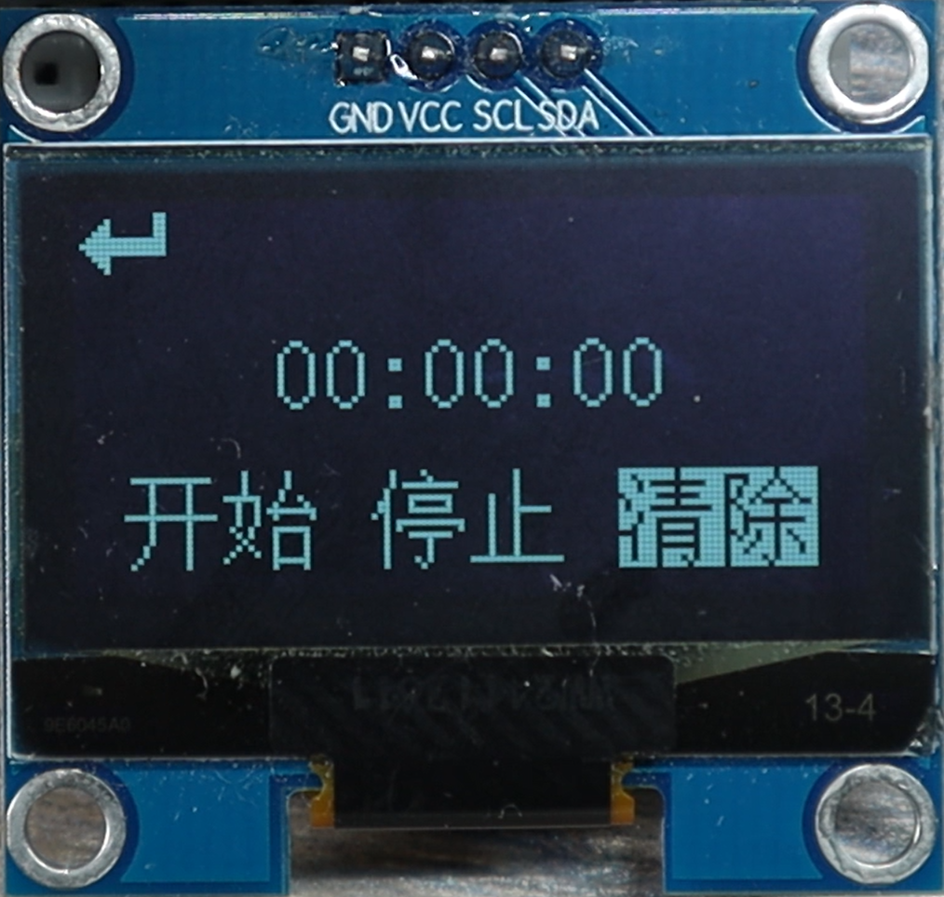
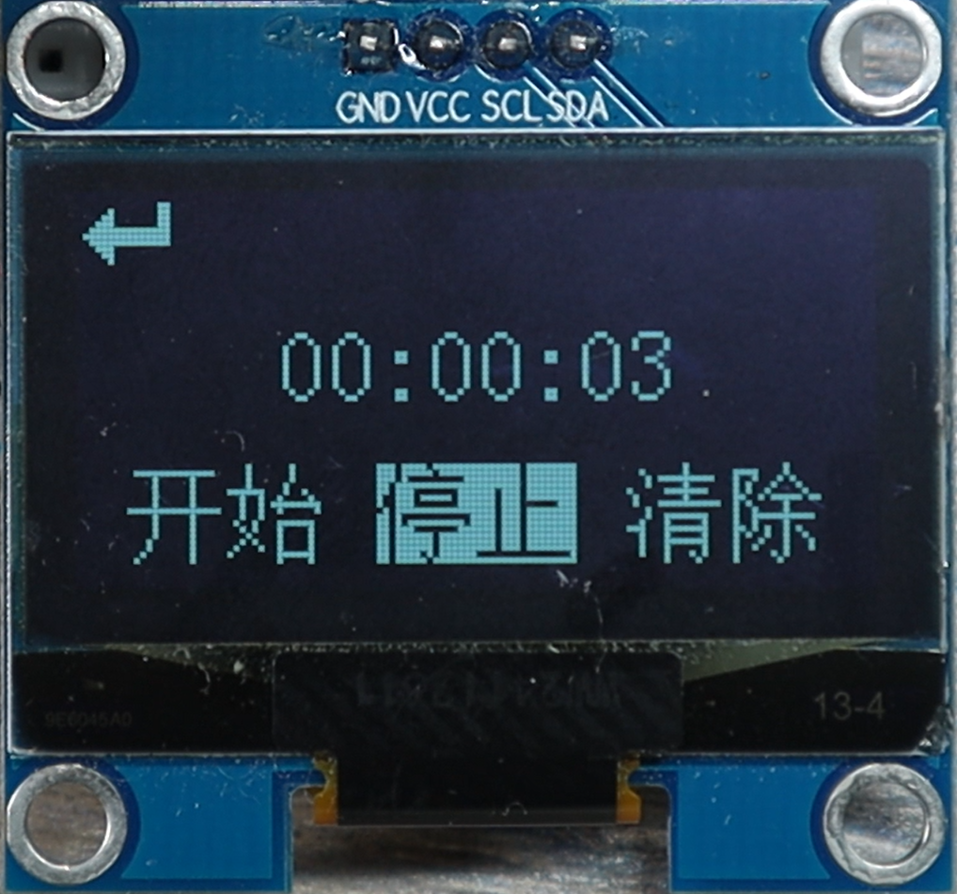
1-4
秒表
Key3按下
Key2按下
确认，进入秒表界面
光标下移至开始选项，
开始计时
Key2按下
光标下移至停止选项，
停止计时
Key2按下
Key2按下
光标回到退回键，
Key3按下，返回
滑动菜单界面
光标下移至清除选项，
清除计时

Slide 8
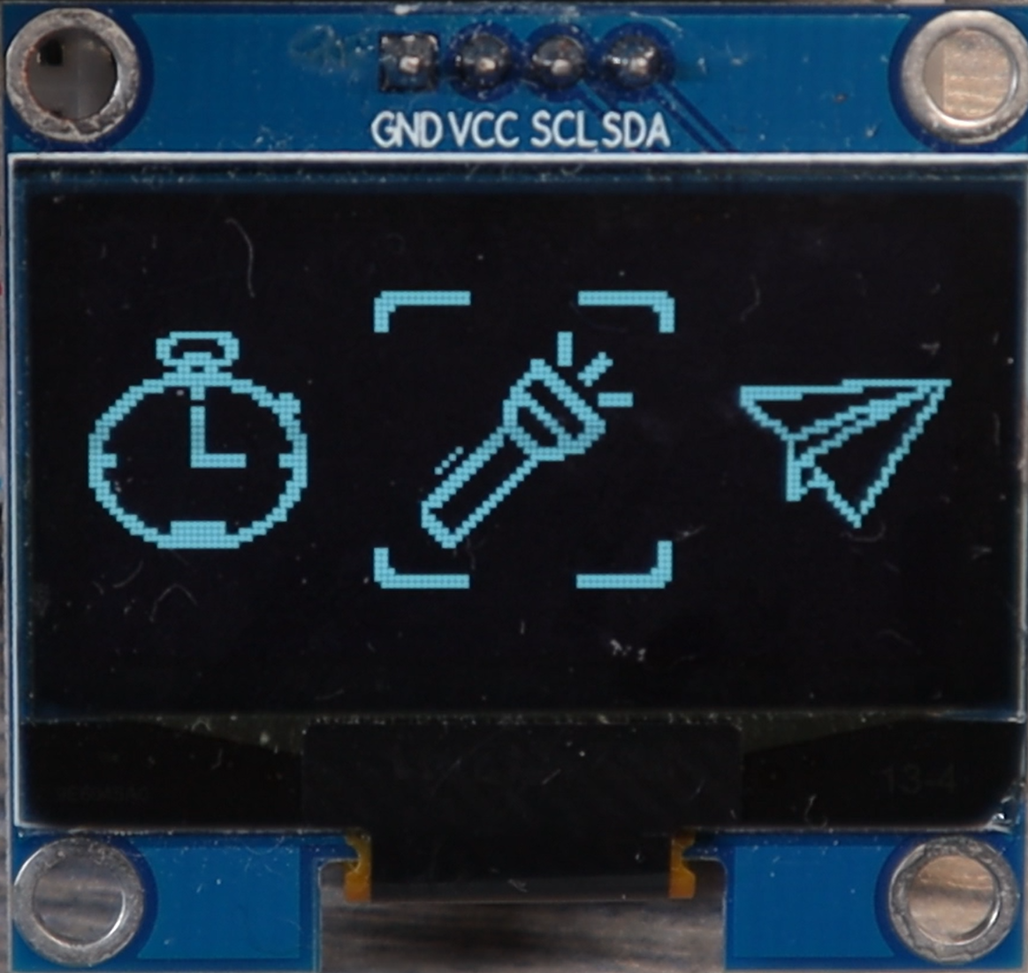
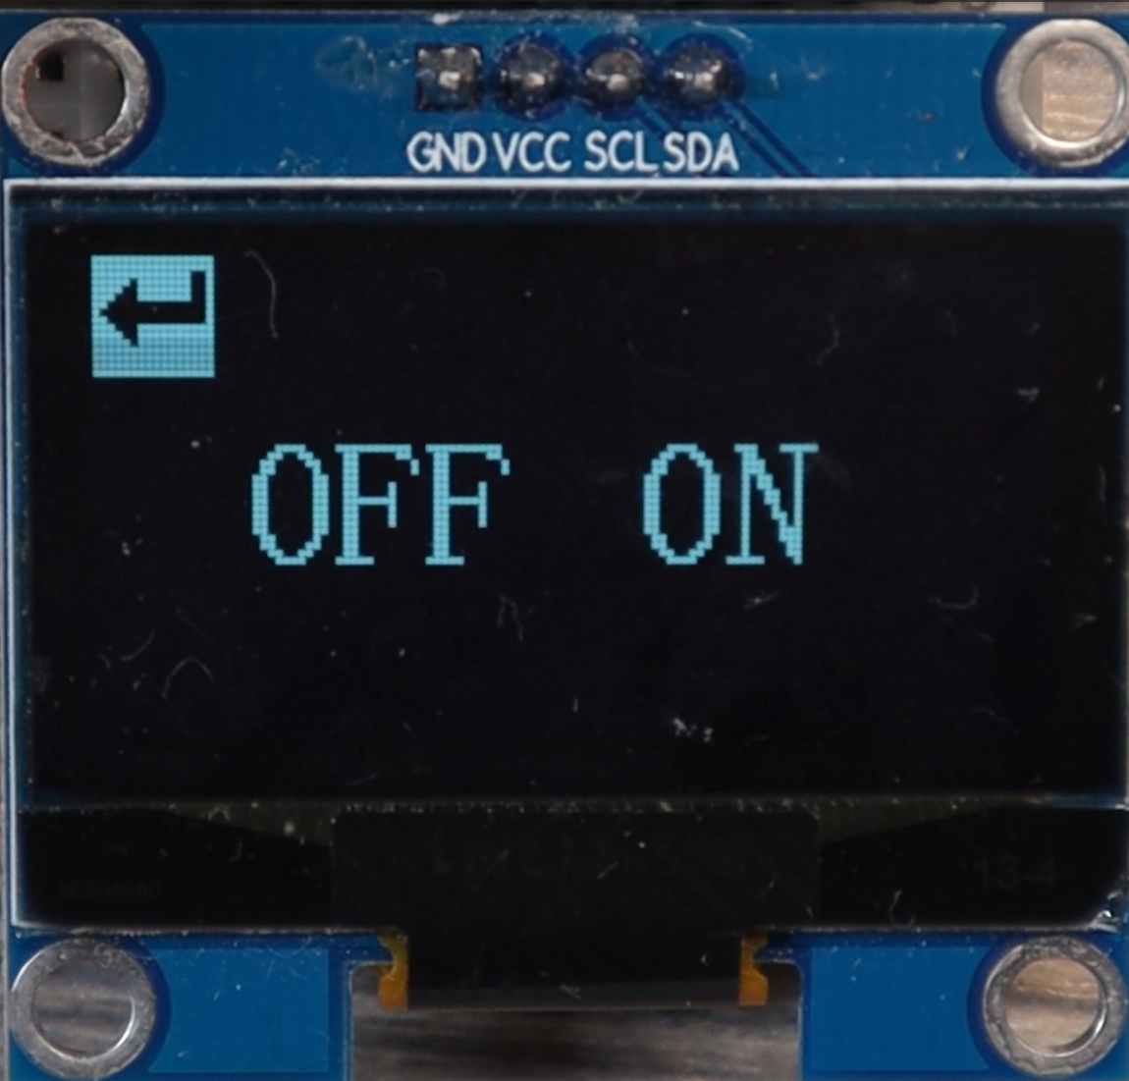
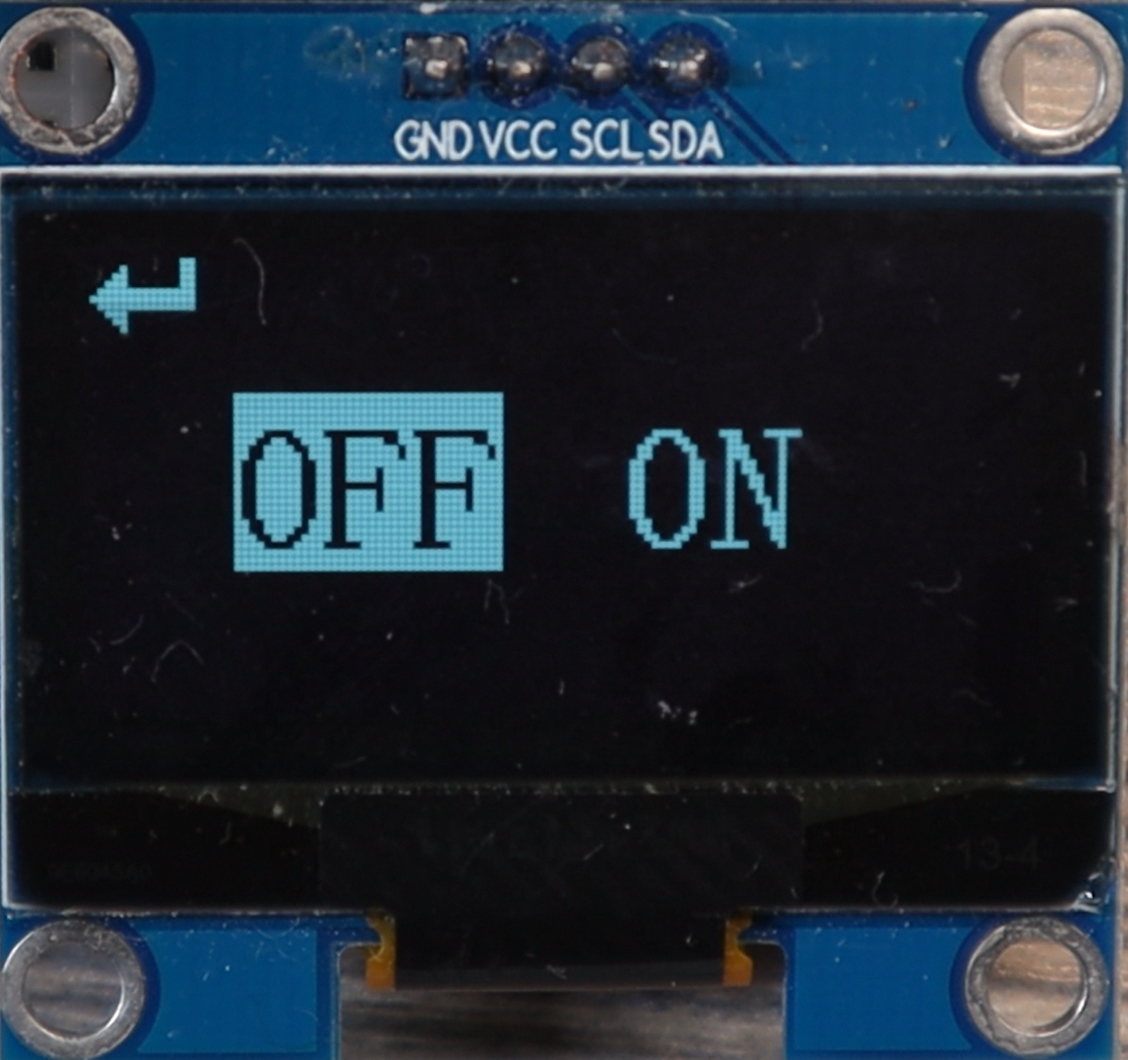
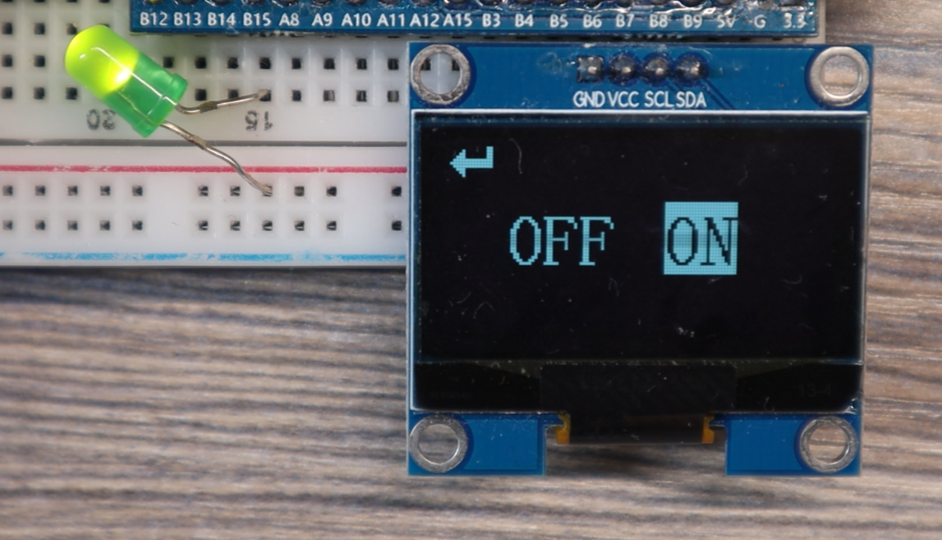
1-5
手电筒
Key3按下
Key2按下
确认，进入手电筒界面
光标下移至OFF选项
Key2按下
光标下移至ON选项，
点亮LED

Slide 9
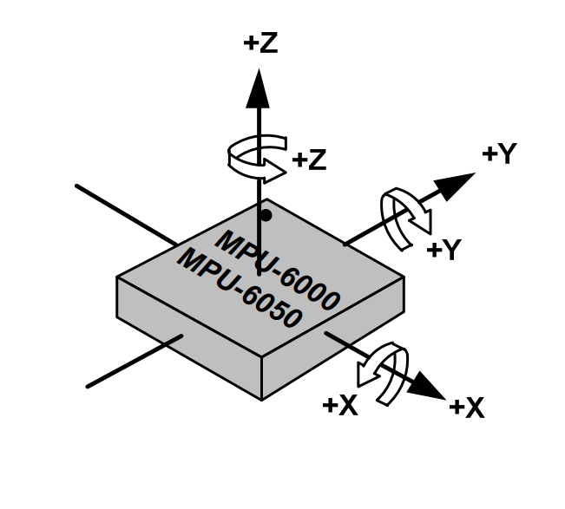
1-6
MPU6050姿态解算
MPU6050是一个6轴姿态传感器，可以测量芯片自身的X、Y、Z轴的加速度，角速度参数
3轴加速度计（ACC)：测量X、Y、Z轴加速度(ax,ay,az)
3轴陀螺仪（Gyro)：测量X、Y、Z轴角速度(gx,gy,gz)
欧拉角：
Roll:横滚角，绕x轴旋转的角度
Pitch:俯仰角，绕y轴旋转的角度
Yaw:偏航角，绕z轴旋转的角度

Slide 10
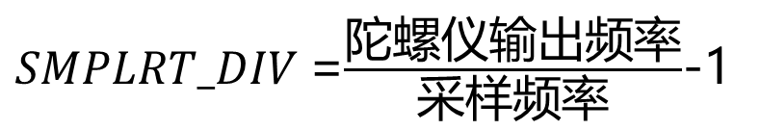
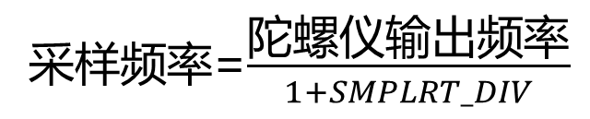
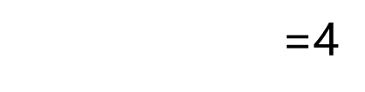
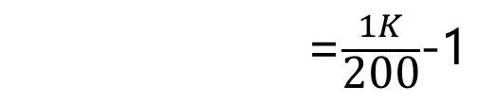
1-6
MPU6050姿态解算
陀螺仪：积分不准确，会出现漂移问题
yaw[k]=yaw[k-1]+gz*Delta_t
采样频率=$\frac{陀螺仪输出频率}{1+SMPLRT_DIV}$
T0+ Delta_t时刻
T0时刻
float yaw_g,pitch_g,roll_g;
Uint8_t Delta_t=0.005;
while(1)
{
Delay_ms(5);
roll_g= roll_g+ gx*Delta_t;
pitch_g= pitch_g+gy*Delta_t;
yaw_g= yaw_g+ gz*Delta_t;
}
$SMPLRT_DIV$=$\frac{陀螺仪输出频率}{\text{采样频率}}$-1
=$\frac{1K}{\text{200}}$-1
=4

Slide 11
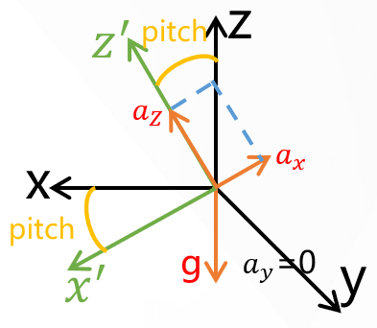
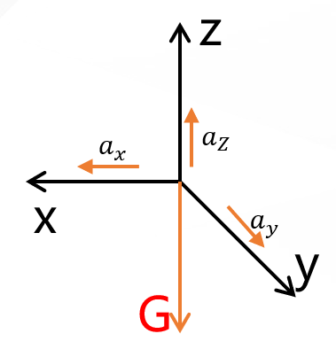
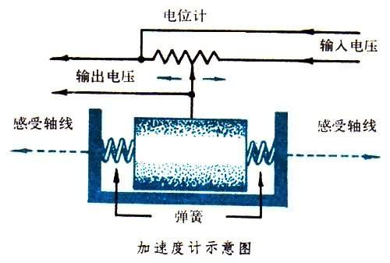
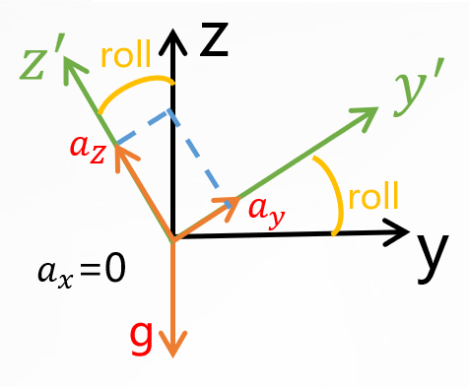
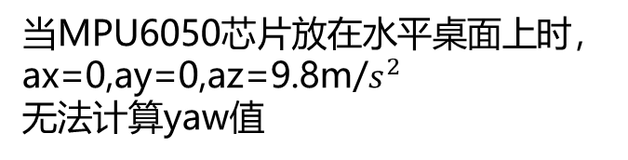
1-6
MPU6050姿态解算
芯片绕y轴正方向旋转一个角度，旋转的这个角度就是俯仰角pitch
加速度计：易受高频噪声的影响
tan(pitch_a)=(-ax)/az
pitch_a=arctan((-ax)/az)
=atan2((-1)*ax,az) rad
=atan2((-1)*ax,az)*180/pi °
当MPU6050芯片放在水平桌面上时，
ax=0,ay=0,az=9.8m/$s^{2}$
无法计算yaw值
芯片绕x轴正方向旋转一个角度，旋转的这个角度就是横滚角roll
tan(roll_a)=ay/az
roll_a=arctan(ay/az)
=atan2(ay,az) rad
=atan2(ay,az)*180/pi °

Slide 12
1-6
MPU6050姿态解算
利用互补滤波器，将两种结果融合起来，减少漂移和噪声
Roll=α*roll_g + (1-α)*roll_a
Pitch=α*pitch_g+(1-α)*pitch_a
Yaw=α*yaw_g
α=0.9

Slide 13
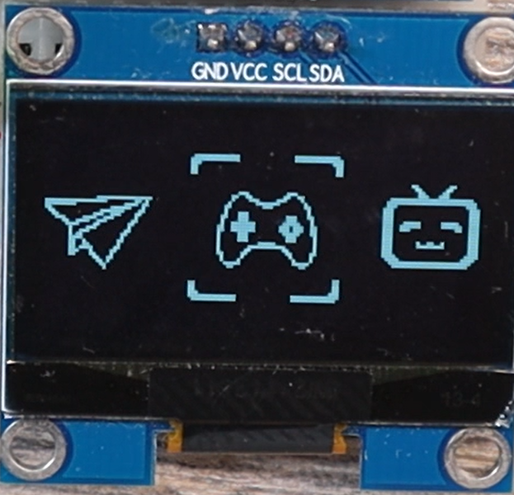
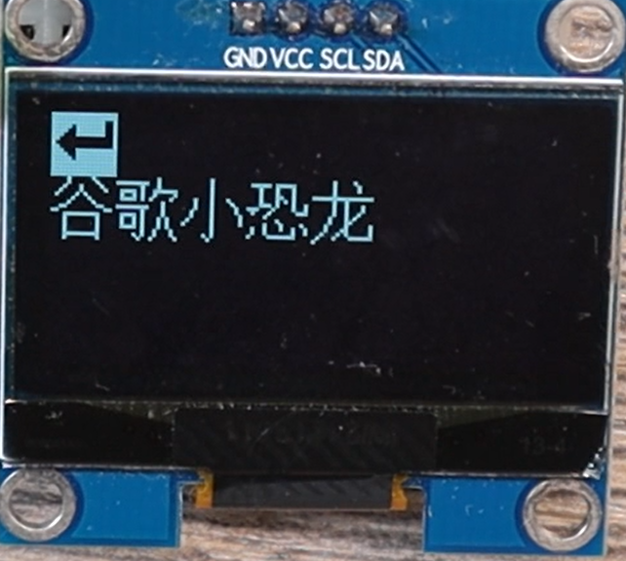
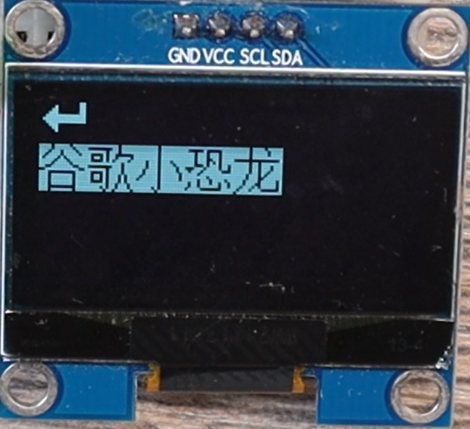
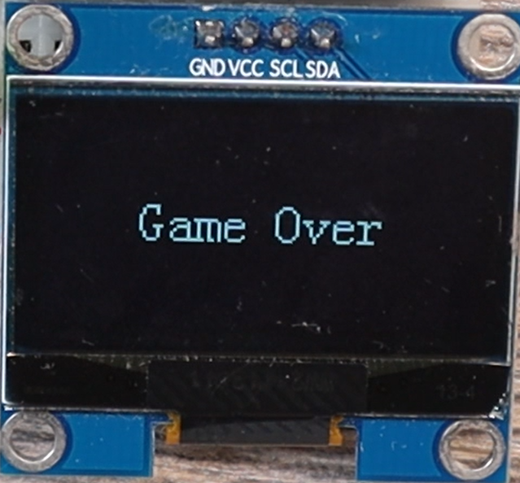
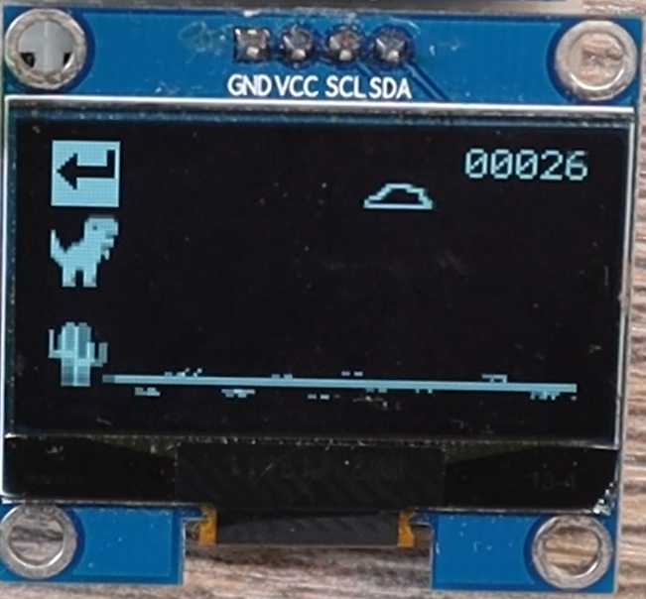
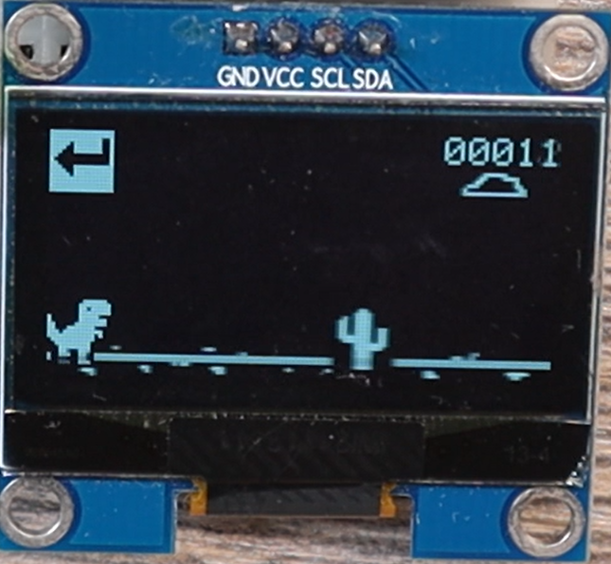
1-7
谷歌小恐龙游戏
Key3按下
Key2按下
确认，进入游戏界面
光标下移至谷歌
小恐龙选项
Key3按下
进入谷歌小恐龙
游戏界面
游戏计时，单位是0.1s
Key3按下
碰到障碍物，
游戏结束
小恐龙起跳

Slide 14
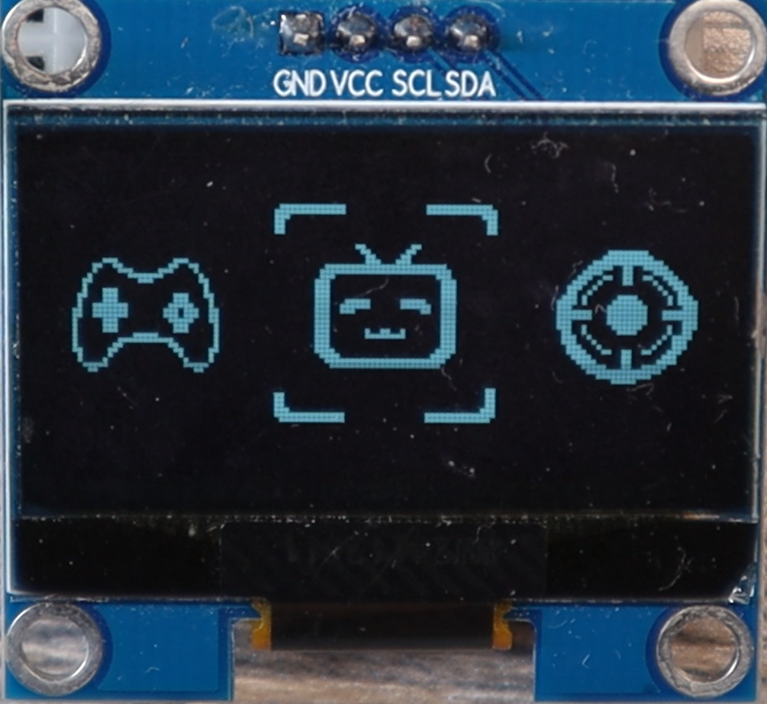
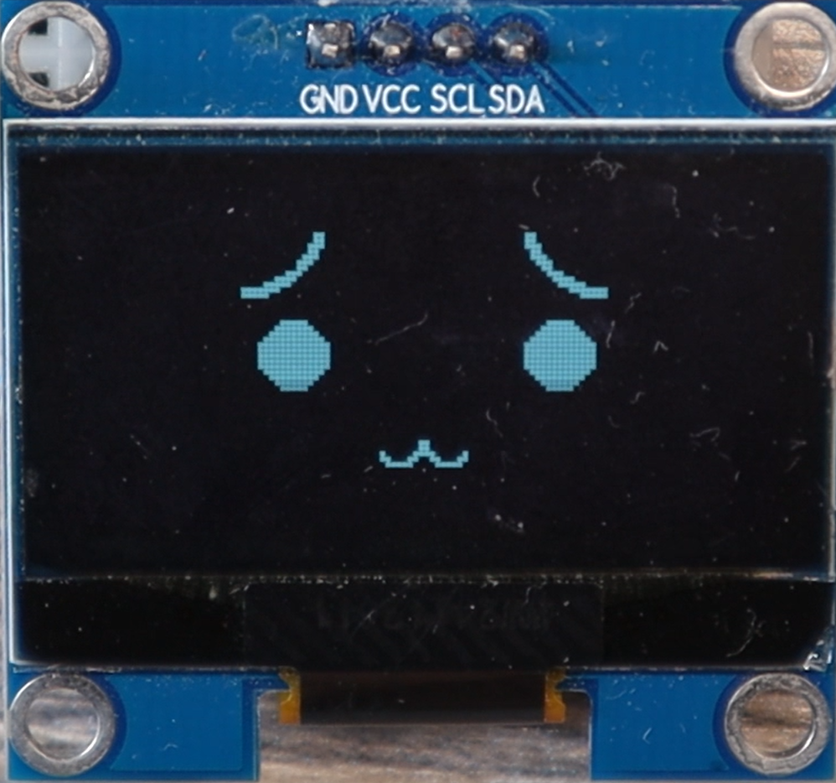
1-8
动态表情包
Key3按下
Key3按下
确认，进入表情包界面
退出表情包界面

Slide 15
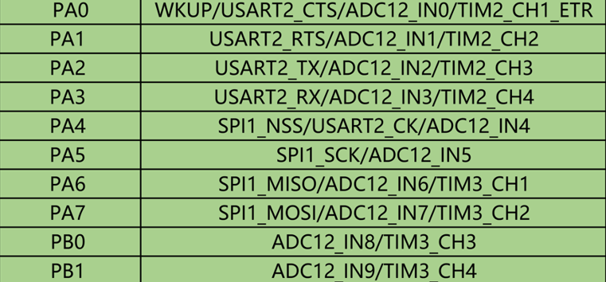
1-10-1
ADC电池电压检测
stm32f103c8t6的ADC是12位逐次逼近型模拟数字转换器，可以将引脚上连续变化的模拟电压转换
为内存中存储的数字变量，有ADC1和ADC2两个ADC转换器，可以处理10个外部输入通道。
stm32的供电电压为ADC的参考电压
当供电电压为3.3V时，ADC输入电压范围为0-3.3V，转换结果范围为0-4095

Slide 16
1-10-2
长按关机
 | 开机 | 关机
BAT_ADC_EN——PB12 | 低电平 | 高电平
CTL——PB13 | 高电平 | 低电平

Slide 17
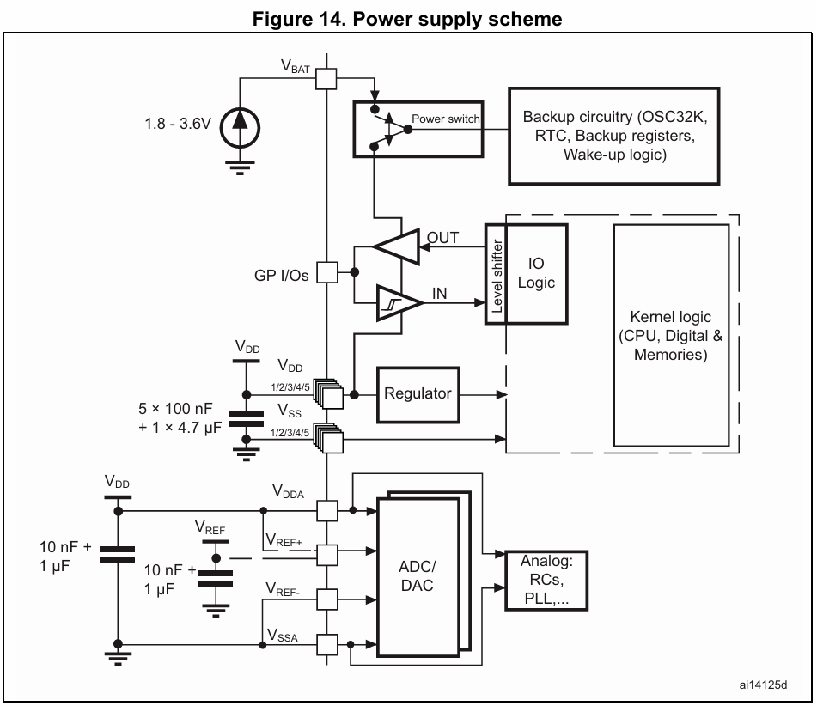
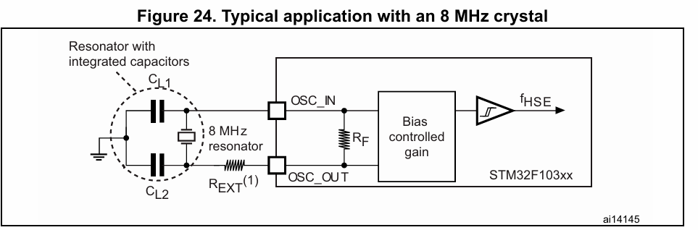
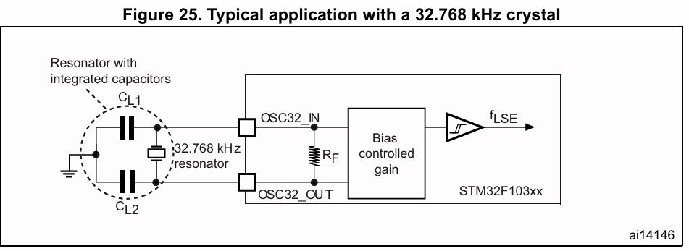
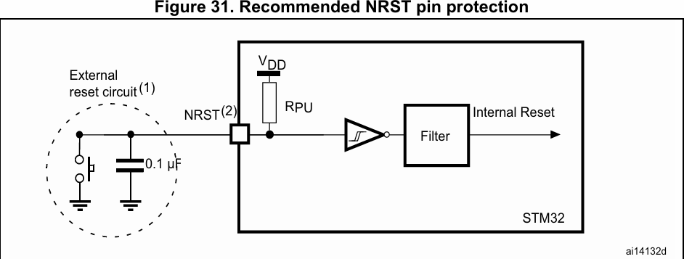
2-1
原理图-stm32最小系统板

Slide 18
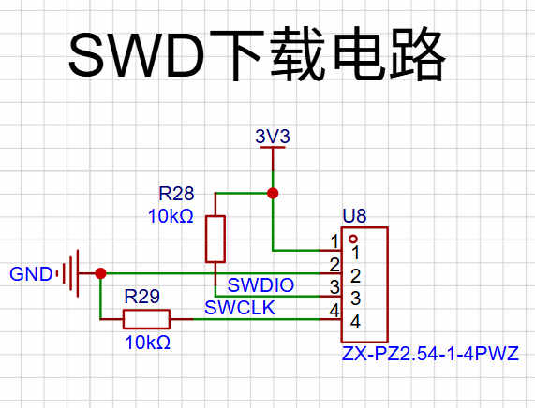
2-1
原理图-stm32最小系统板

Slide 19
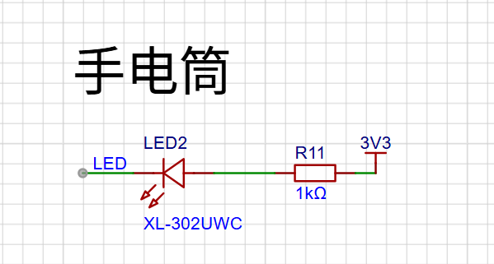
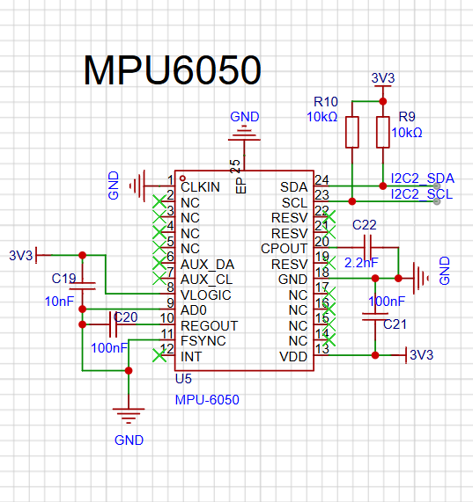
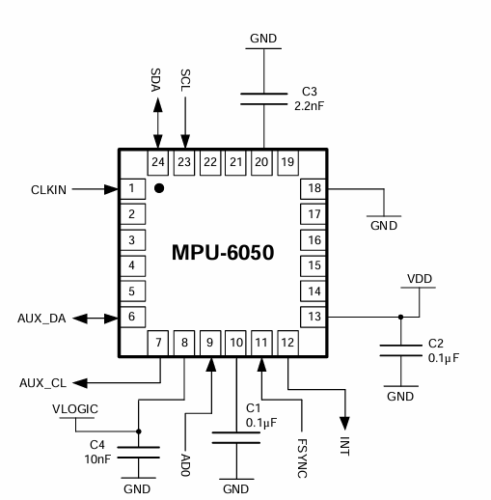
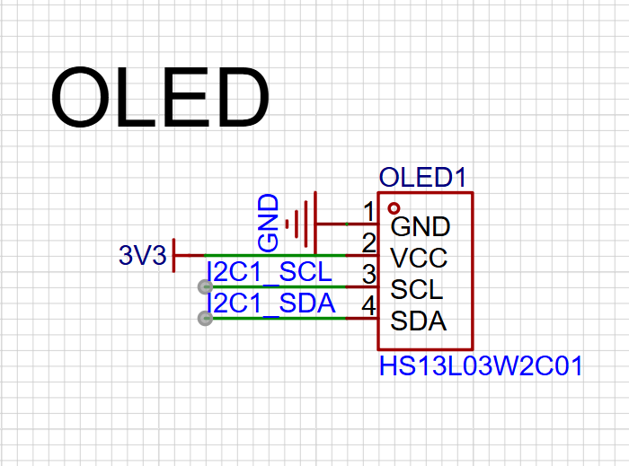
2-2
原理图-外设部分

Slide 20
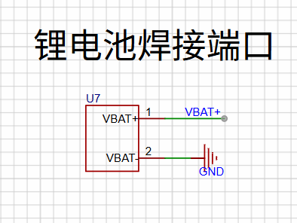
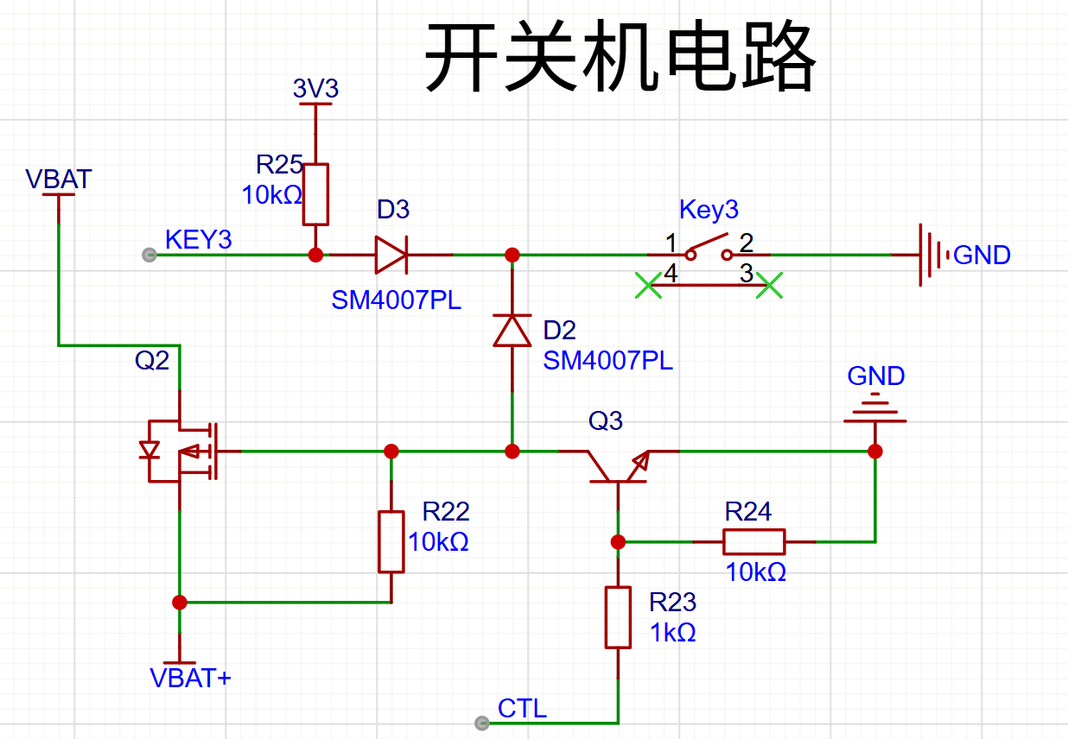
2-3
原理图-电源部分

Slide 21






2-3
原理图-电源部分

Slide 22


2-3
原理图-电源部分

Slide 23



3-1
外壳3D建模

